Slide 1
AI 기업 기술 동향
포스코 청년 AI · Big Data 아카데미 22기
A1조 강경모, 김은하, 민태식, 박이수, 박하린, 이하연

Slide 2






01
02
03
Index
04
05
06

Slide 3
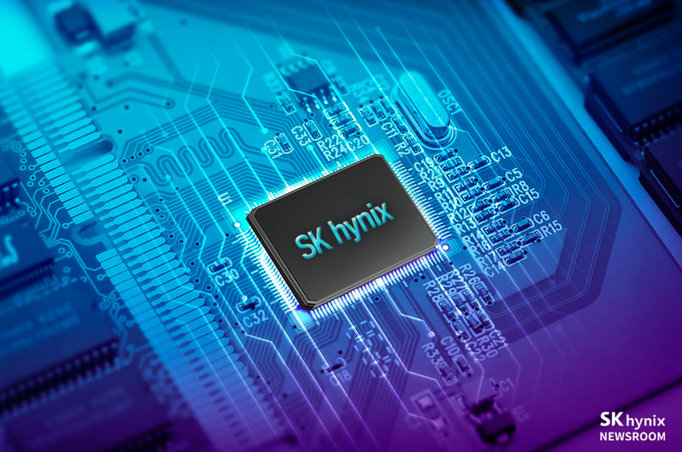
기술로 인류와 사회에 기여하는 Global Top-tier Company

Slide 4
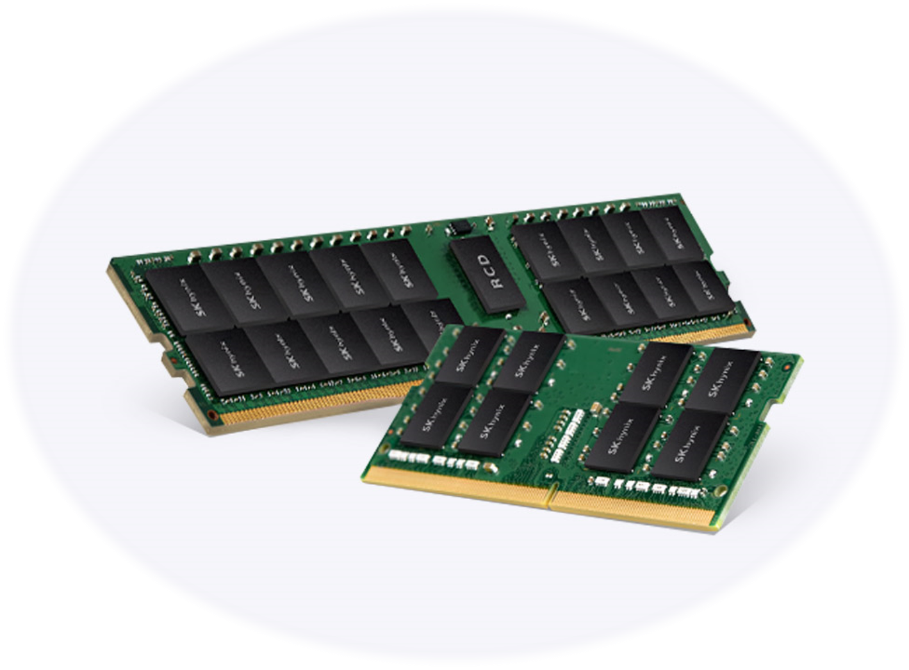
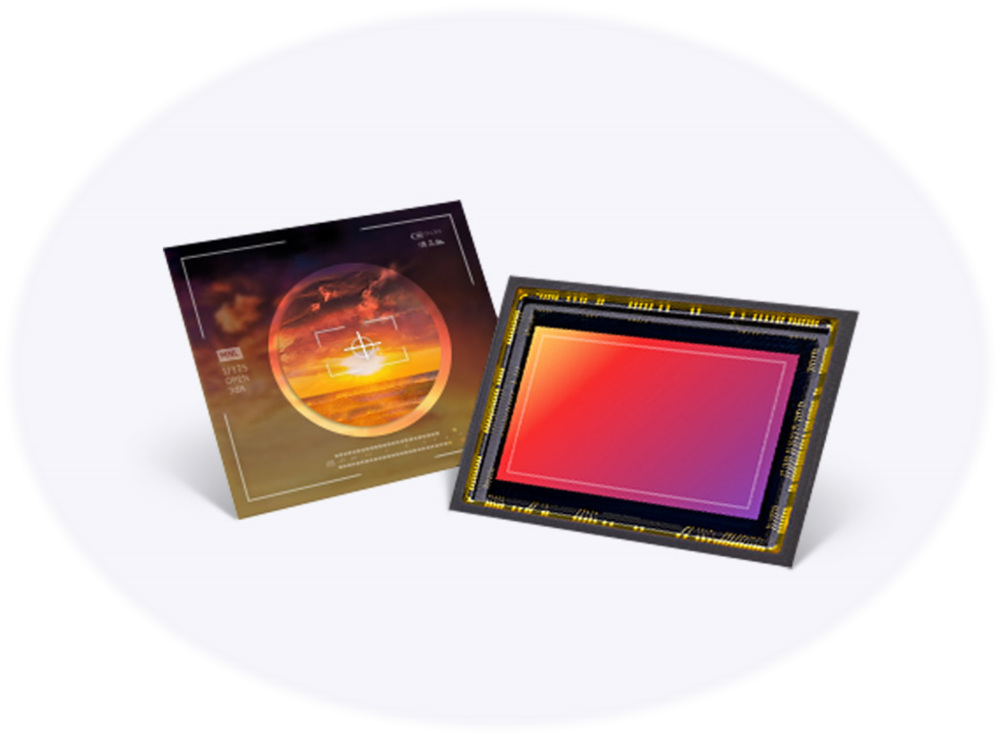
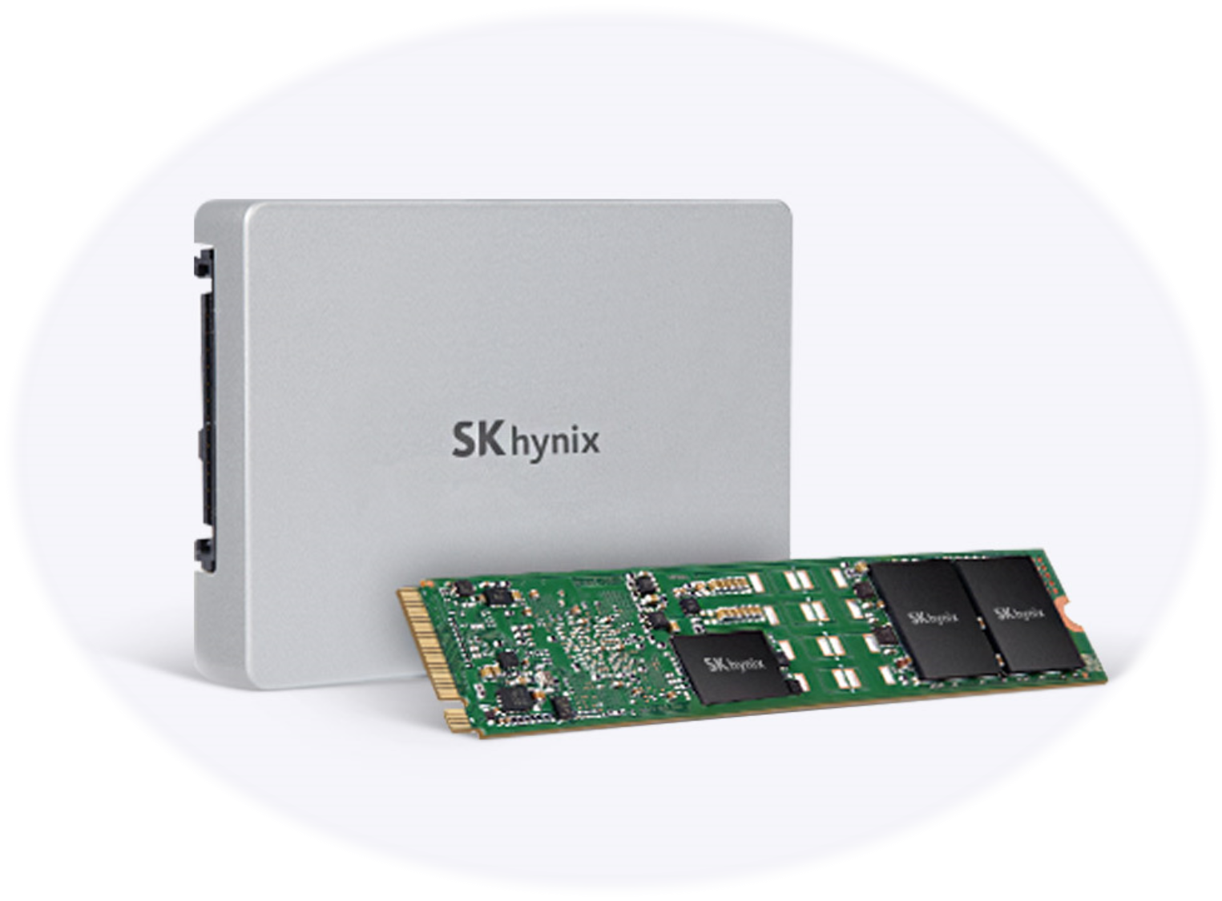
01
사업 소개
DRAM
NAND Flash
CMOS image Sensor
2018년 세계 최초로 CTF와 PUC 구조의 ‘96단 152Gb TLC(Triple Level Cell) 4D 낸드플래시’ 를 선보이며 기술 경쟁력 확보
‘세계 최초 128단 4D NAND’ 양산, ‘176단 4D NAND’ 개발 성공
메모리반도체 분야에서 축적한 기술 경쟁력을 바탕으로 CIS 사업에 성공적으로 진입
지속적인 기술개발을 통해 바이오, 보안, 자율주행 자동차 등 다양한 분야로 확장될 전망
업계 최고 수준의 미세공정 기술 확보
기존 제품보다 전력소모는 적으면서도 용량과 처리속도는 크게 향상된 고용량•고성능 •프리미엄 제품 개발

Slide 5

02
AI 기술 활용_파놉테스 VM(Panotes Virtual Metrology)
제조 공정 결과를 센서 데이터를 활용해 예측하는 가상 계측 AI 솔루션
박막 증착 공정에 도입
분석된 데이터 결과 값을 APC와 연동해 공정 산포 평균 21.5% 개선 및 수율 향상
제조 공정에서 발생하는 실제 데이터에 AI기술을 활용한 가상 계측 모델은 실제 계측 장비와 유사한 예측 정확도
→ 100% 전수 검사하는 것과 같은 효과

Slide 6
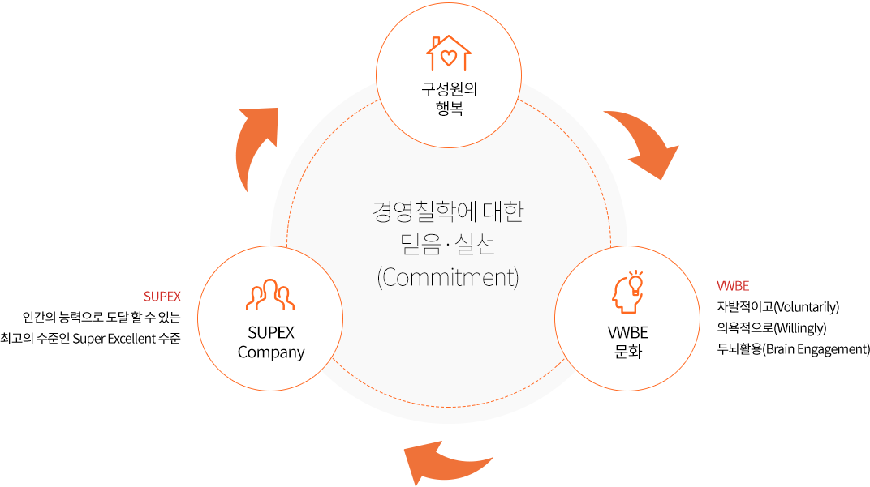
03
인재상
SK 경영철학을 이해하는 인재

Slide 7


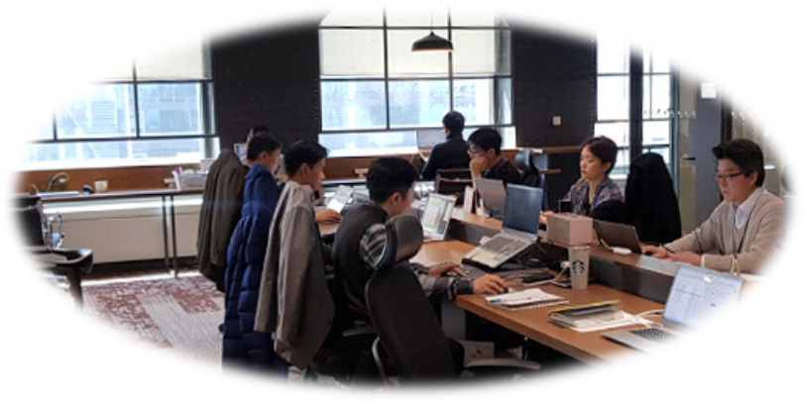
03-1
인재상
SK 경영철학을 잘 실행할 수 있는 인재
과감한 실행력
기존의 틀을 깨는 생각의 전환을 바탕으로 새롭게 도전하는 과감한 실행력과
역량 강화와 자기 개발
그 과정에서,
필요한 역량을 개발하기 위해 노력하며
팀웍의 시너지
다른 구성원들과 함께 적극적으로
소통하고 협엽하여 더 큰 성과를
만들어 갑니다

Slide 8
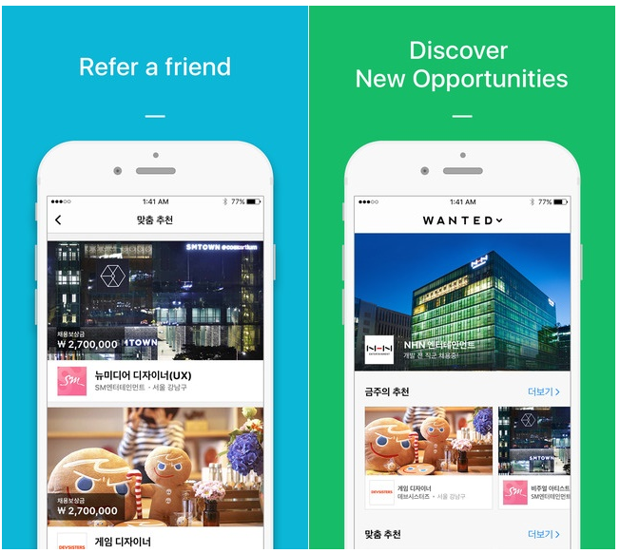


Slide 9

01
기업 소개
채용 AI 매칭 플랫폼 전문기업으로 일자리를 원하는 구직자에게 일자리를 추천하고,
기업에게는 필요한 직무에 적합한 인재 추천,
구직자와 기업이 서로 연결될 수 있도록 하는 채용 매칭 플랫폼 사업을 주 사업으로 영위하는 기업
<주요 서비스>
채용 매칭
플랫폼
커리어
플랫폼
프리랜서
매칭 플랫폼
HR 솔루션

Slide 10
02
원티드 AI 매칭
이력서 → 이력서 이해 모델
채용 공고 → 채용 공고 이해 모델
서류 통과 적합성
판별모델
합격 or 불합격
지원자의 이력을 분석해 합격률이 높은 포지션(회사 / 직무)을 AI 기술로 연결해 주는 것
구직자가 이력서를 올리고 관심 있는 직무를 선택하면
AI 알고리즘이 구직자의 이력서와 특정 포지션의 합격률을 예측해줌
현재 원티드는 400자 이상의 이력서를 작성하면
단, 몇 초 만에 합격률을 계산, 합격률이 높은 순서로 포지션을 보여줌
현재까지 아시아 5개국을 대상으로 300만회 이상 매칭함

Slide 11
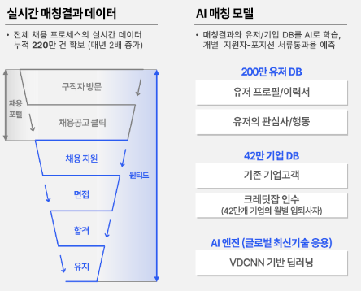
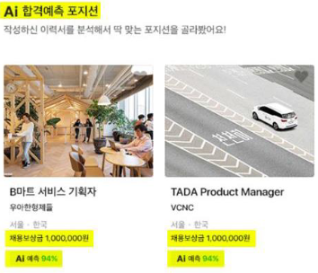
02-1
AI 매칭 개념도 및 사업 모델
독보적인 매칭 결과 데이터를 기반으로
차별화된 AI 매칭 엔진 보유
개별 지원자 - 포지션의 매칭 결과를 예측해
높은 순으로 추천

Slide 12
02-2
AI 매칭의 효과
70%
4배
채용 소요 시간 감소
원티드 AI는 채용 소요 시간을
90일에서 27일로 감소시킴
합격률 상승

Slide 13
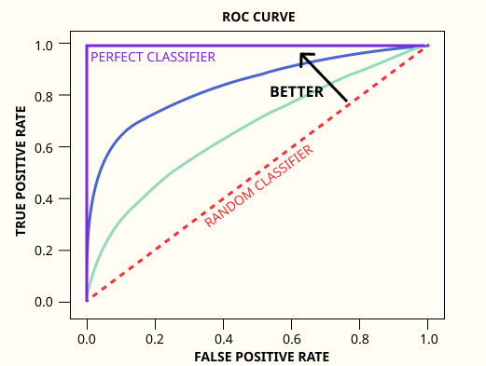
02-3
AI 기술의 신뢰도
원티드 AI를 신뢰할 수 있는 이유 = 0.72로 높은 AUC 수치
<AI 기술 평가방법 AUC>
빨간색 선(RANDOM CLASSIFIER)
: 랜덤으로 ‘맞다, 아니다’를 예측
이력서를 펼쳐놓고 합격자와 불합격자를 나눔
초록색, 파란색, 보라색(PERPECT CLASSIFIER)
: AI가 어느정도 학습하고, 학습한 바에 따라
합격/불합격 확률이 높은 이력서를 뽑은 것
AI 성능 : 보라 > 파랑 > 초록
원티드 AI 매칭의 AUC = 0.72로 성능이 높음

Slide 14
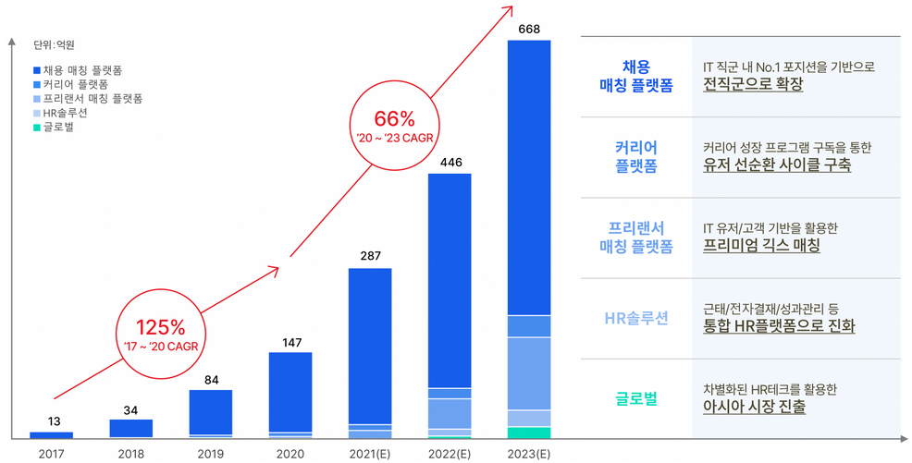
03
매출 현황 및 중장기 전망
5대 성장 모멘텀을 통해 3년 이내 매출 600+억 원, 100+억 원을 창출할 계획

Slide 15
04
인재상
Ownership
&
Accountability
Trust
&
Respect
Teamwork
&
Collaboration
Challenge the Impossible
Continuous Learning
&
Improvement
Speed
&
Execution
Open
Communication

Slide 16
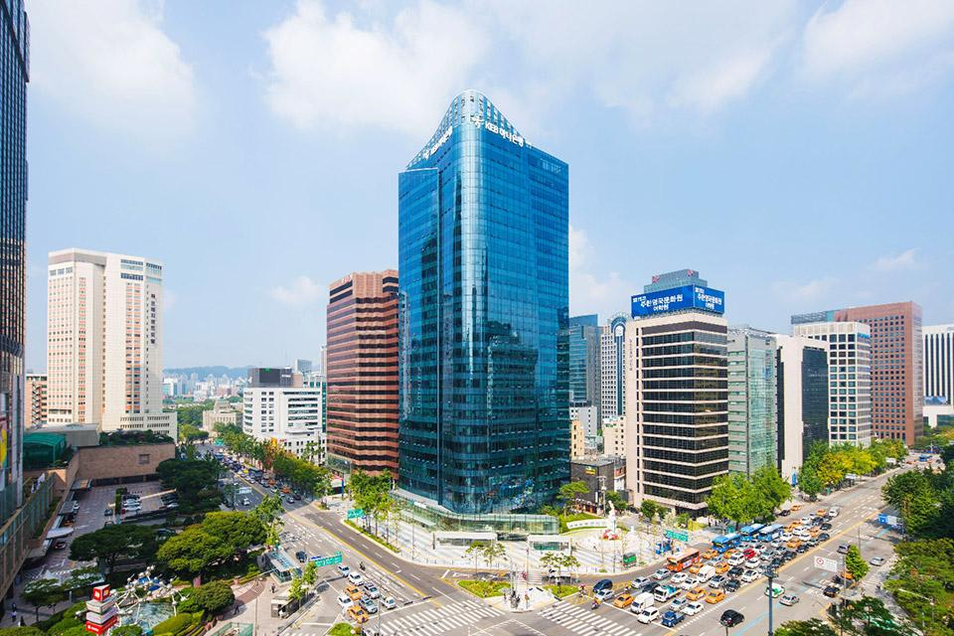

Slide 17
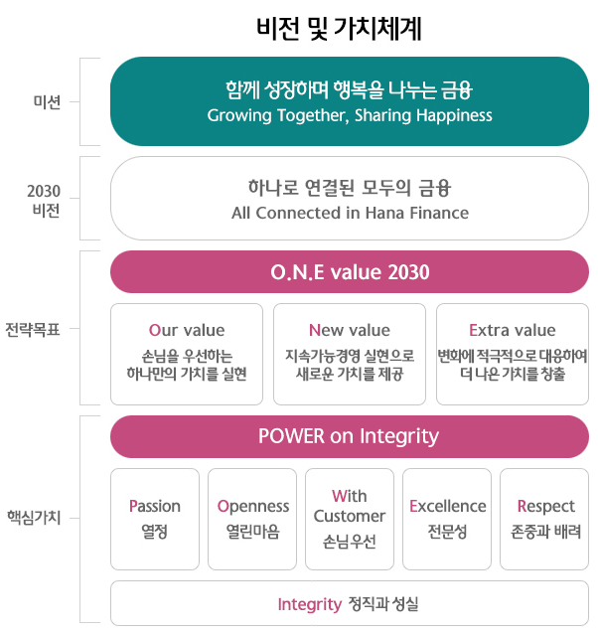
01
기업 소개
1971년 한국투자금융으로 설립되었으며, 예금, 대출, 유가증권 투자 등의 은행 업무와 PB(Private Banking), 투자금융, 종합금융, 외환, 수출입, 방카슈랑스, e-금융서비스, 파생상품 거래 등의 금융 영업을 하는 한국의 시중은행

Slide 18
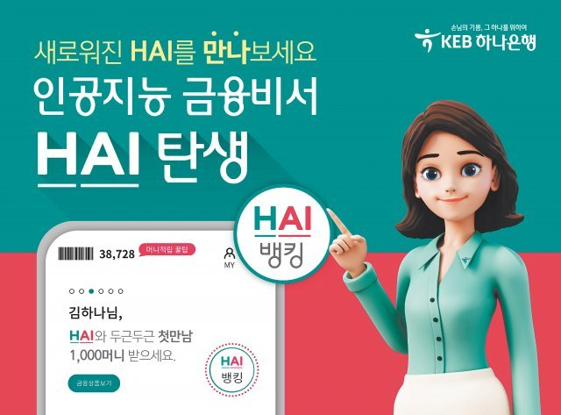
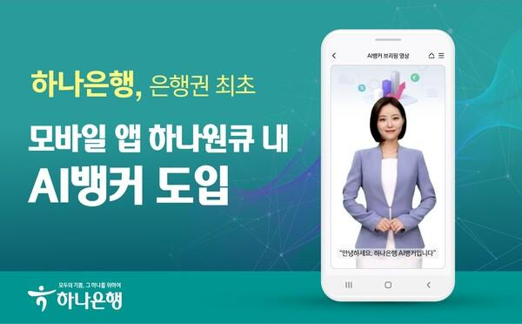
02
AI 기술 활용
AI 챗봇 '하이(HAI)’
AI 뱅커(은행원)
하나은행 AI 챗봇 서비스 하이(HAI)는 자연어 처리(NLP) 기술이 적용된 대화형 금융서비스다. 고객들의 언택트 금융 서비스 니즈를 반영하여 언제 어디서든 금융 업무를 처리할 수 있다. 향후 은행 업무뿐만 아니라 하나 금융그룹 각 관계사의 금융업무 문의를 함께 응대할 수 있도록 범위를 확대할 예정이다.
하나은행은 AI 전문 기업 딥브레인AI와 협업하여 하나은행 모바일 앱 ‘하나1Q(하나원큐)’에 AI 은행원 솔루션을 도입했다. 국내 금융권 모바일 앱에 AI 휴먼 기술이 도입되는 최초의 사례다. AI 휴먼 기술은 음성 및 영상 합성, 음성 인식 기술, 자연어 처리를 융합한 대화형 인공지능 기술을 토대로 한다.

Slide 19
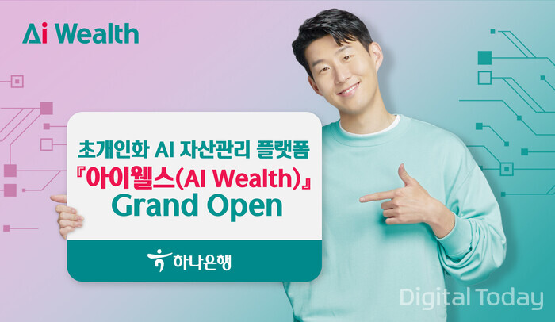

02
AI 기술 활용
AI 자산관리 플랫폼 ‘아이웰스＇
AI 연금 투자 솔루션 서비스
‘아이웰스(AI Wealth)’는 하나은행이 자체 개발한 AI 알고리즘을 기반으로 ‘초개인화’ 자산진단 및 포트폴리오 서비스를 제공한다. 기존의 자산관리 서비스와 달리 하나은행 모든 손님의 과거 거래 이력을 분석하고 개별 손님의 ‘투자 DNA’를 도출해 각각 다른 맞춤형 정보를 제공하는 ‘초개인화 솔루션’을 구현했다.
하나은행 AI 연금투자 솔루션은 퇴직연금 가입 고객이 설정한 연금자산 목표에 맞춰 은퇴시점까지 개인의 투자계획을 설계해주는 목적기반투자(GBI) 초개인화 자산관리 서비스다. 자체 개발한 AI 기술을 기반으로 하여 퇴직연금 가입 고객은 장기투자계획과 목표한 연금자산 형성을 위한 수익률 관리를 받는다.

Slide 20
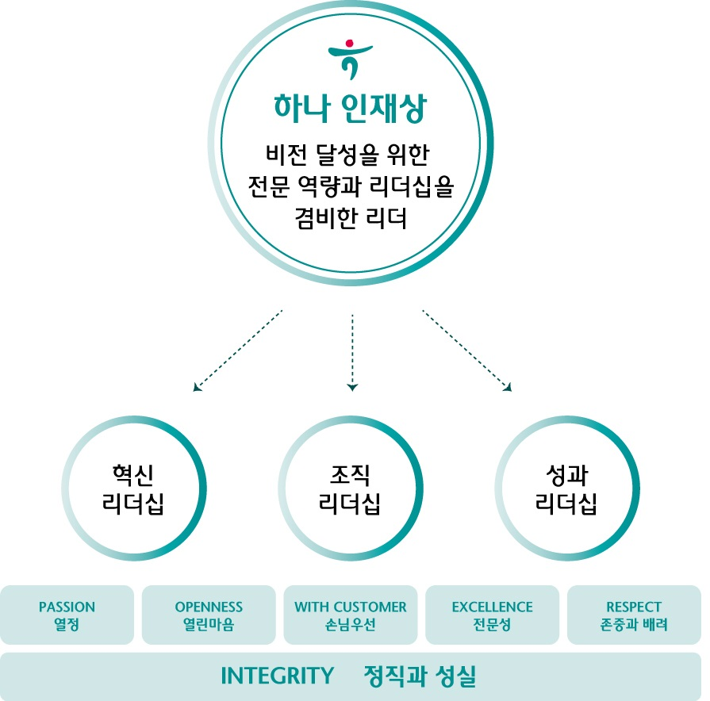

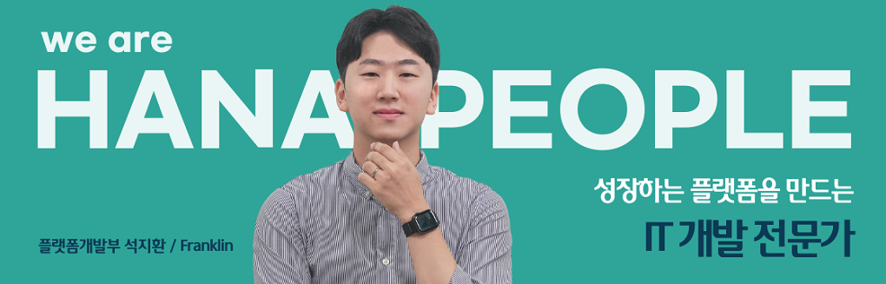
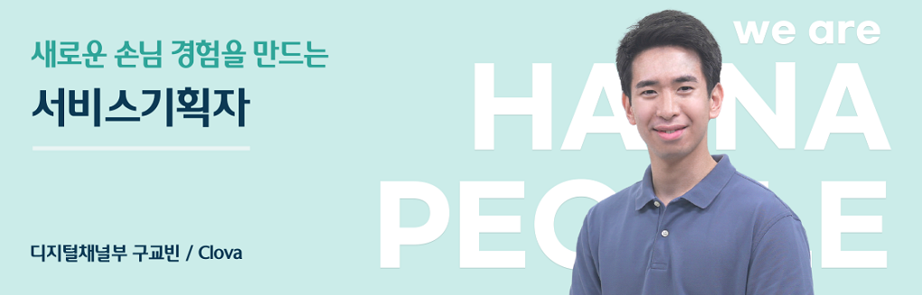
03
인재상

Slide 21



Slide 22


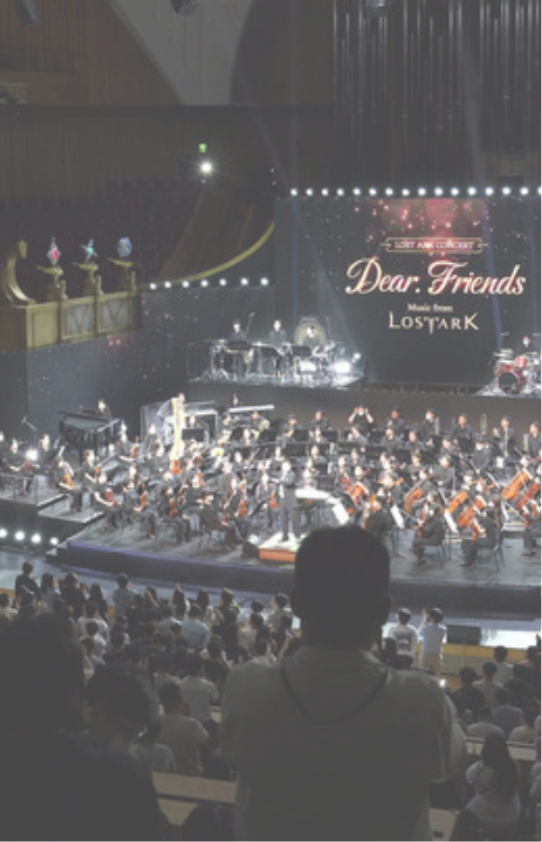
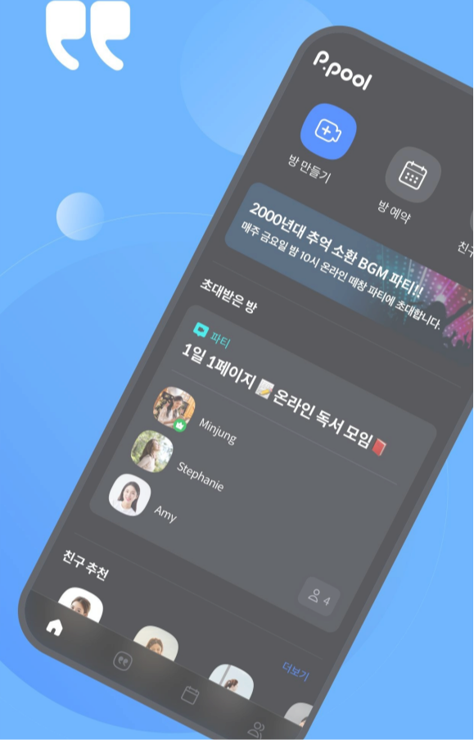




01
사업 소개
경쟁력 있는 IP를 지속적으로 발굴
다양한 문화 콘텐츠 및
미래형 디지털 놀이 문화 개척
유저
다양한 플랫폼(피풀, 스토브)
게임 개발사
편리한 개발과 마케팅 환경
경쟁력 있는 게임 퀄리티와
최고의 서비스

Slide 23

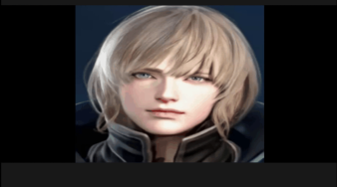
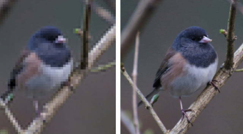

02
AI 기술 활용
실시간 아바타 변환기술
초 해상도 기술
오픈 도메인 대화 시스템
실시간으로 사용자의 표정과 움직임을 딥러닝 모델이 자동으로 인식하여 아바타 이미지의 움직임을 생성하는 기술, 생성모델 기반의 방법, 3D 모델을 활용한 방법, Audio2Face
한국인 얼굴 사진 100만 장과 1만개 이상의 영상 클립 데이터셋을 자체적으로 보유하고 있으며, 이를 기반으로 높은 퀄리티의 디지털 휴먼 영상 컨텐츠를 자동 제작
Ip 데이터 기반으로 controllable NL model 제작 오픈 도메인의 대화 시스템에 인간적 요소들을 결합, 혐오 표현 데이터셋을 구축, 게임 내 혐오 표현 등을 선제적으로 감지하고 대응하는 기술 개발

Slide 24


03
인재상
열정
사명감
이해
가시적성과
일에 대한 순수한 애정
포기하지 않는 마음
능동적으로 도전
경청
소통
MEGA VALUE 이해
역할과 의무 이행
끝까지 책임지는 태도
가시적 결과
성과로 증명

Slide 25
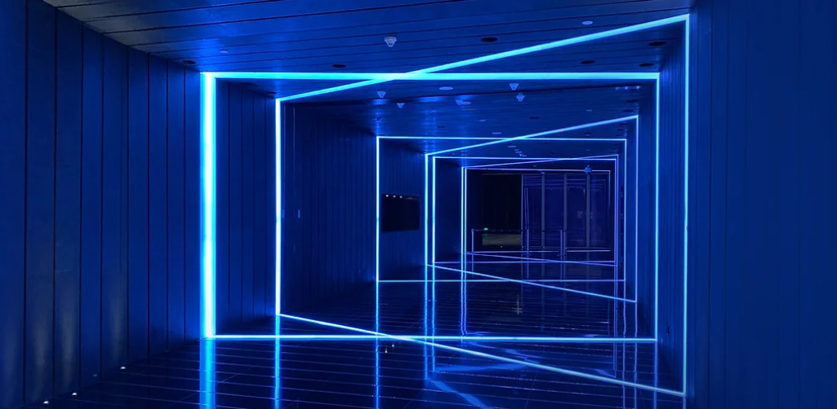


Slide 26

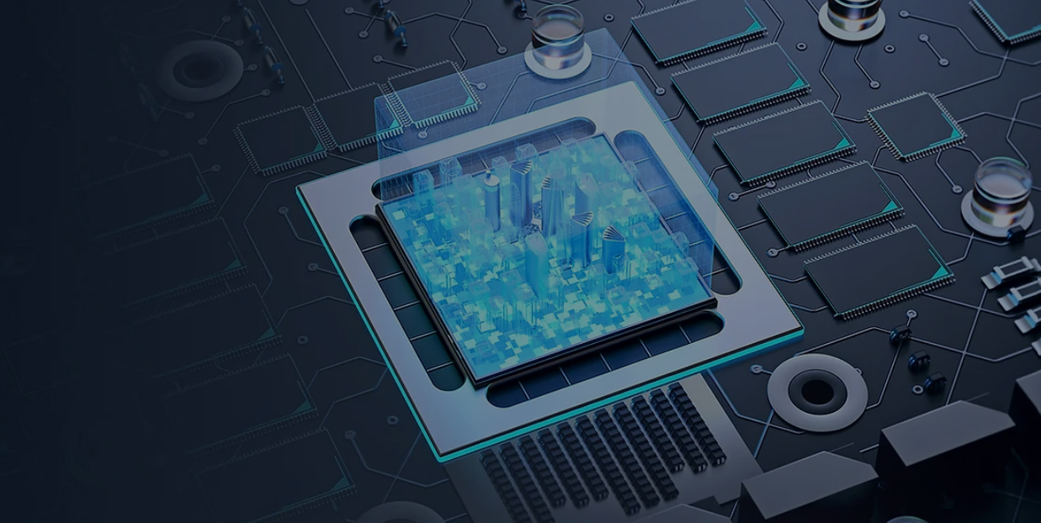
01
사업 소개
의료 AI
DEEP:PACS PRO
DEEP:CHEST
DEEP:SPINE
DEEP:LUNG
DEEP:NEURO
산업 AI
DEEP:SECURITY
DEEP:FACTORY
AI 기반의 X-ray 위해물품 자동판독 솔루션
공장 자동화를 위한 딥러닝 기반의 머신비전 솔루션
의료진의 진료 환경을 케어하여 보다 정확하고 정밀한 진단과 치료를
할 수 있도록 보조

Slide 27
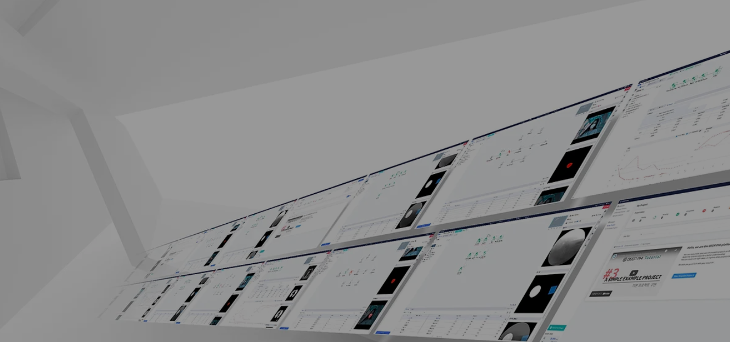

01
사업 소개
AI 플랫폼
DEEP:PHI
간단한 모듈 조립만으로
인공지능 모델 기획과
솔루션 개발을 경험할 수 있는 플랫폼
AI 교육
DEEP:EDU
AI와 코딩에 관한 사전지식
없이도 누구나 AI 기초부터
개발 실무까지 활용할 수 있는 맞춤형 AI 교육 서비스

Slide 28
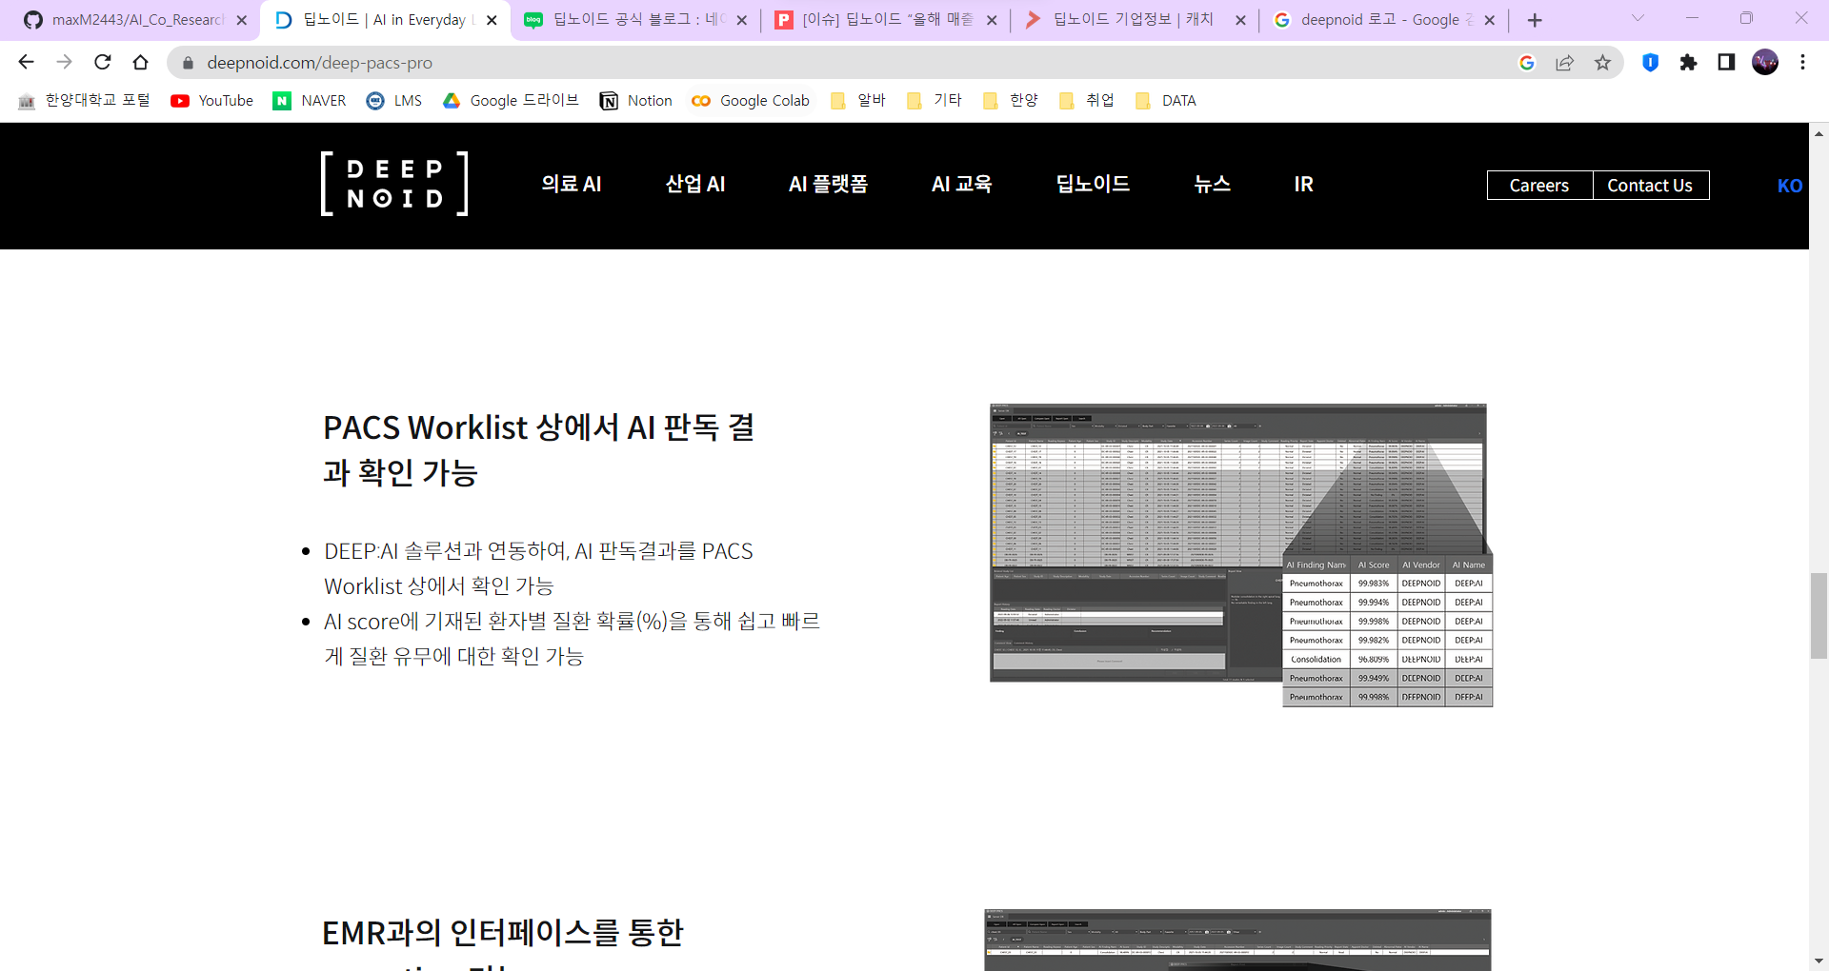
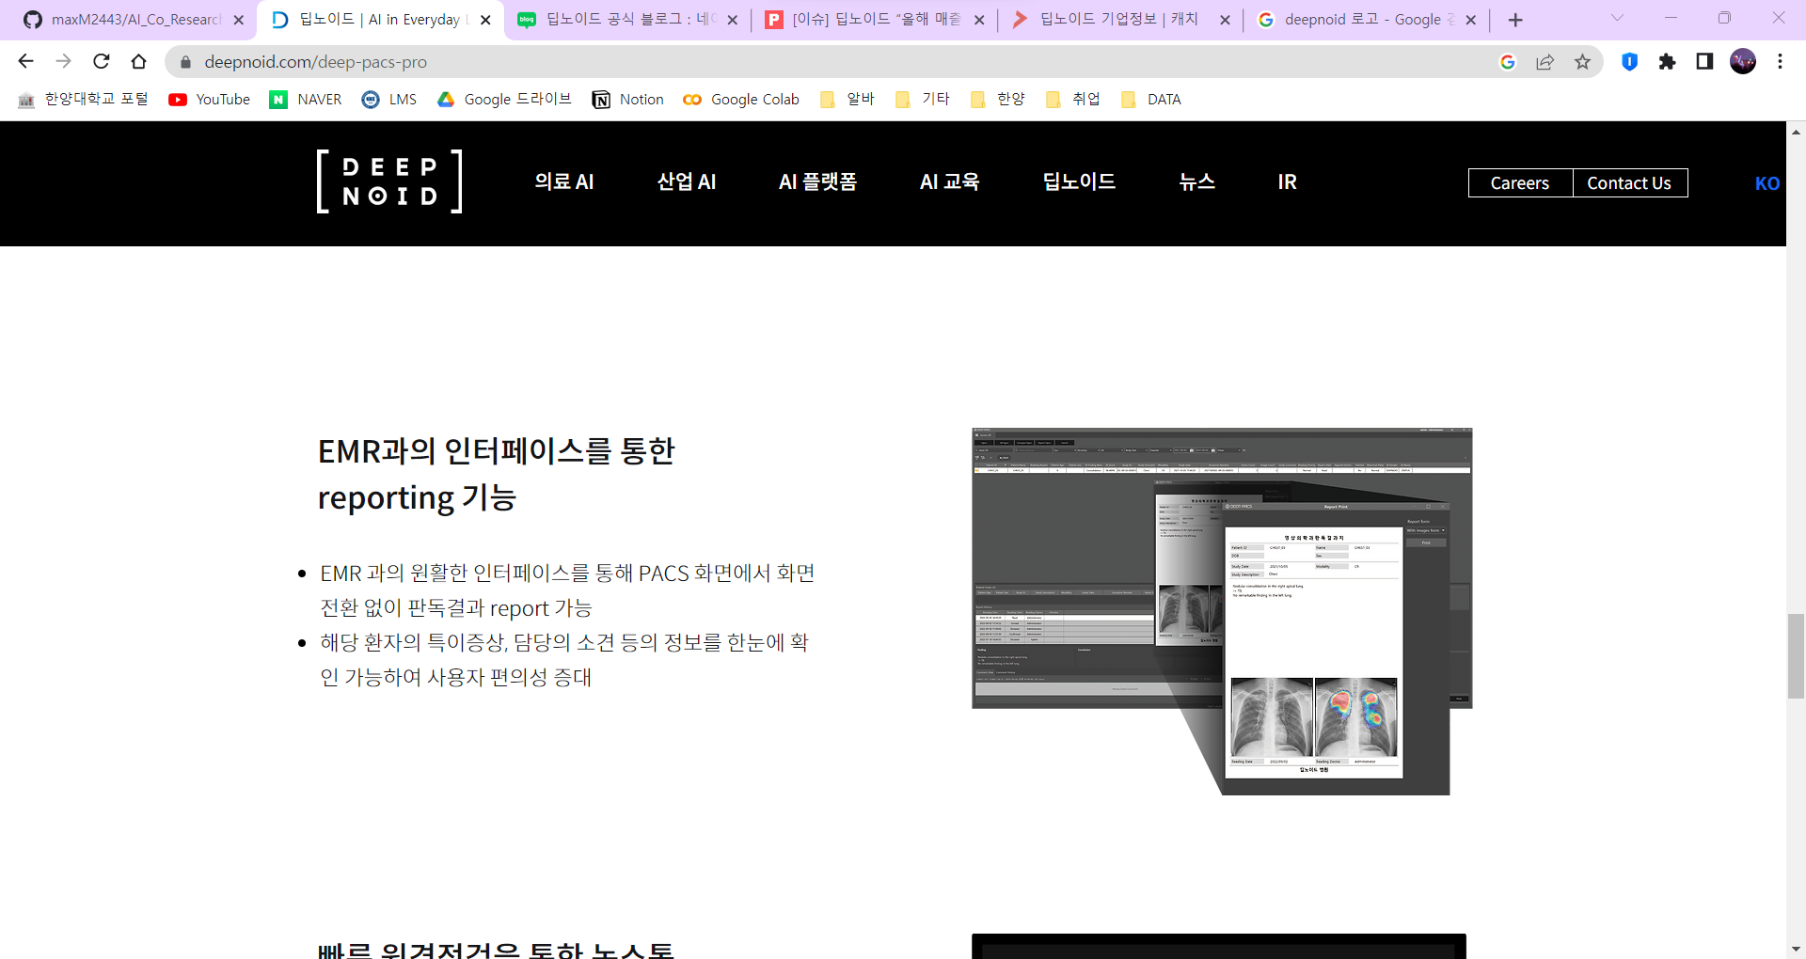
02
AI 기술 활용 01 _ DEEP:PACS PRO
PACS Worklist 상에서 AI 판독 결과 확인 가능
DEEP:AI 솔루션과 연동하여 AI 판독결과를 PACS Worklist 상에서 확인 가능
AI score에 기재된 환자별 질환 확률(%)을 통해 쉽고 빠르게 질환 유무에 대한 확인 가능
EMR과의 인터페이스를 통한 reporting 기능
EMR과의 원활한 인터페이스를 통해 PACS 화면에서 화면 전환 없이 판독 결과 report 가능
해당 환자의 특이증상, 담당의 소견 등의 정보를 한눈에 확인 가능하여 사용자 편의성 증대
DEEP:AI
X-ray, CT, MRA와 같은 의료영상을 자동으로 판독해서 진단을 보조하는 솔루션
영상 데이터 내 장기나 뼈 질환 의심부위 추출과 노이즈를 제거해 깔끔한 처리도 가능

Slide 29
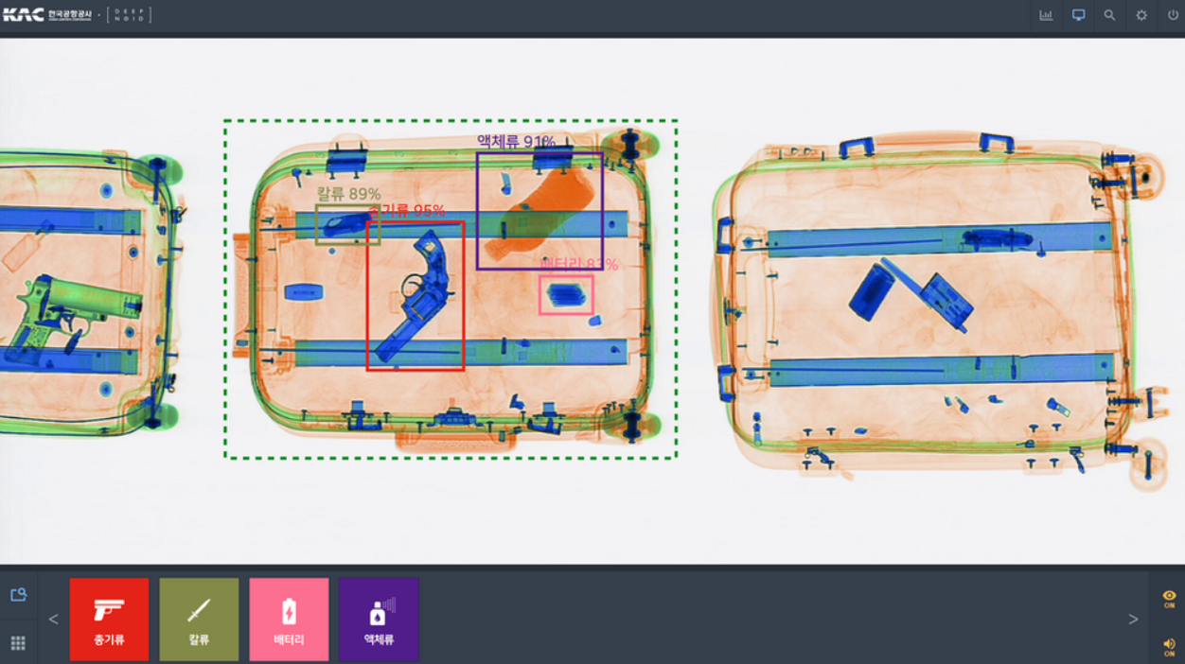
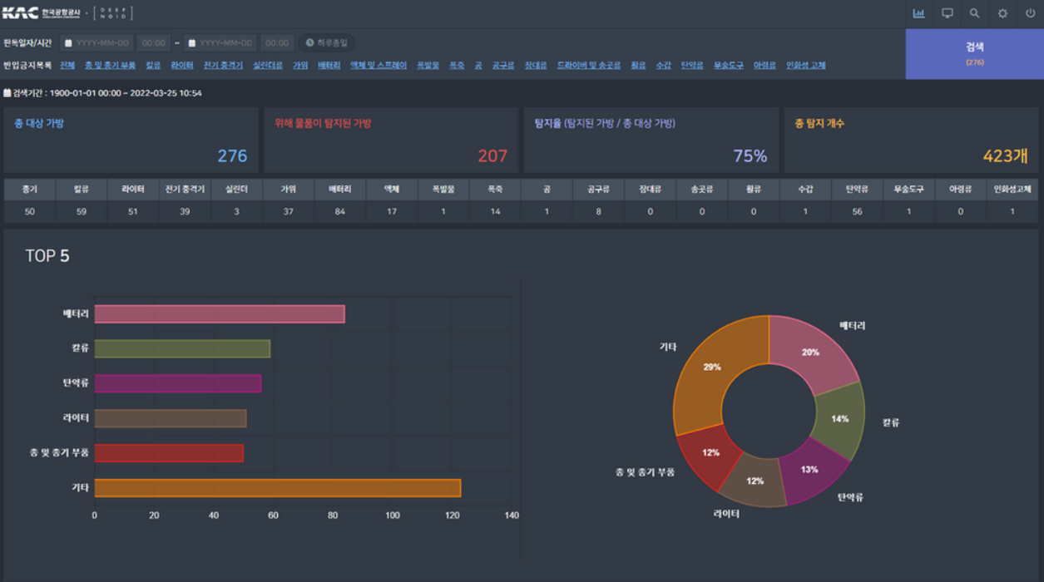
02
AI 기술 활용 02 _ DEEP:SECURITY
자동 스크리닝 기술
각도, 크기, 폐색과 관계없이 현재 기능이 포착하기 어려운 위협과 밀수품까지 신속히 감지하여 사전 에이전트 경고에 대한 정확한 판단 제공
X-ray 영상에 대해 20가지 위해물품 표시
AI가 수하물에 대한 판독 결과를 분석
위해물품 위치 검출 / 위해물품이 의심되는 부위의 모양, 위치, 물품명 표시
위해물품 감지 시 소리와 색깔로 경보를 제공
20가지 위해물품 감지 확률값 표시
정확도 Accuracy

Slide 30
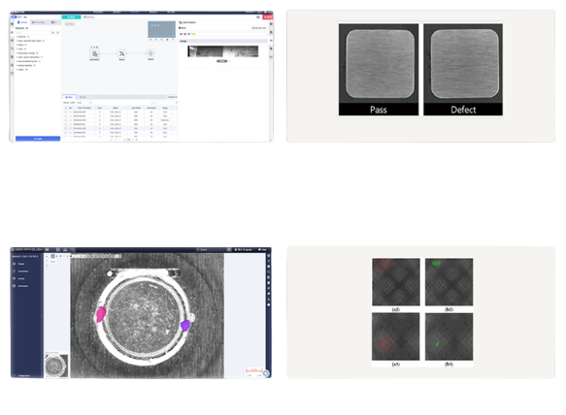
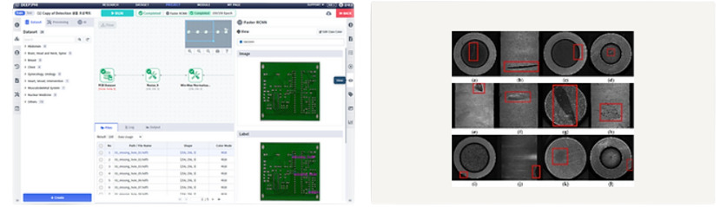
02
AI 기술 활용 03 _ DEEP:FACTORY
Classification
학습된 영상에 라벨링을 하여 영상정보에 대한 양불 판정을 하는 딥러닝툴
Segmentation
영상정보에 불량의 형태와 위치를 표시하는 딥러닝툴
Detection
영상정보에서 어떠한 결함이 있는지 위치와 결함의 종류를 표시하는 딥러닝툴
웨이퍼 양불 판정 비정형 물체 양불 판정
2차 전지 불량 검출 섬유 불량 검출
PCB 검사 기반 인공지능(AI) 연구

Slide 31
03
인재상
스스로 성장하는 융합 인재
상생의 조직문화를
구축하는
협력 인재
변화를 주도하는
도전 인재
가치를 참조하는
전문 인재

Slide 32

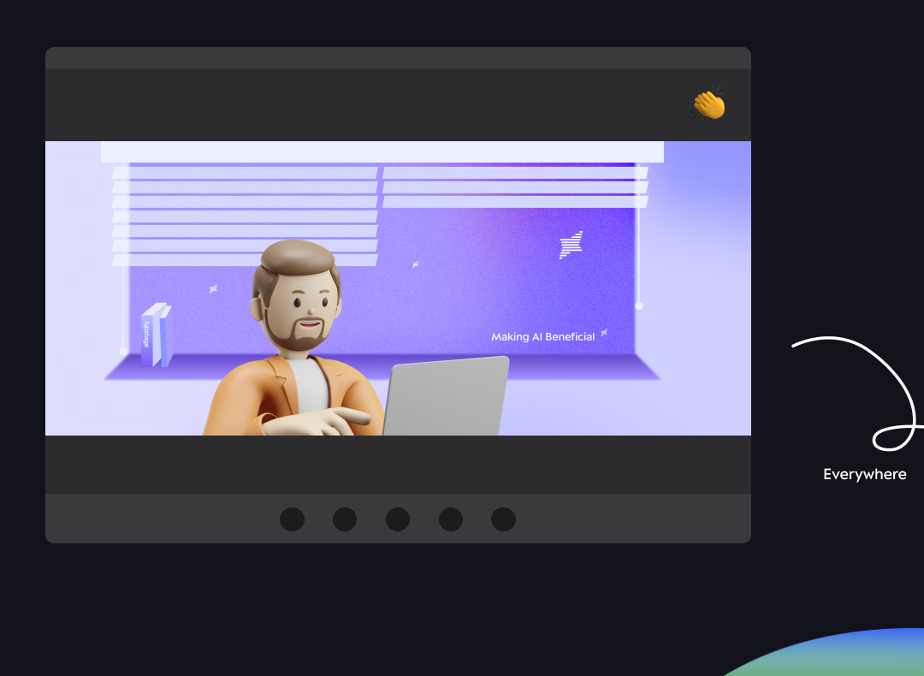
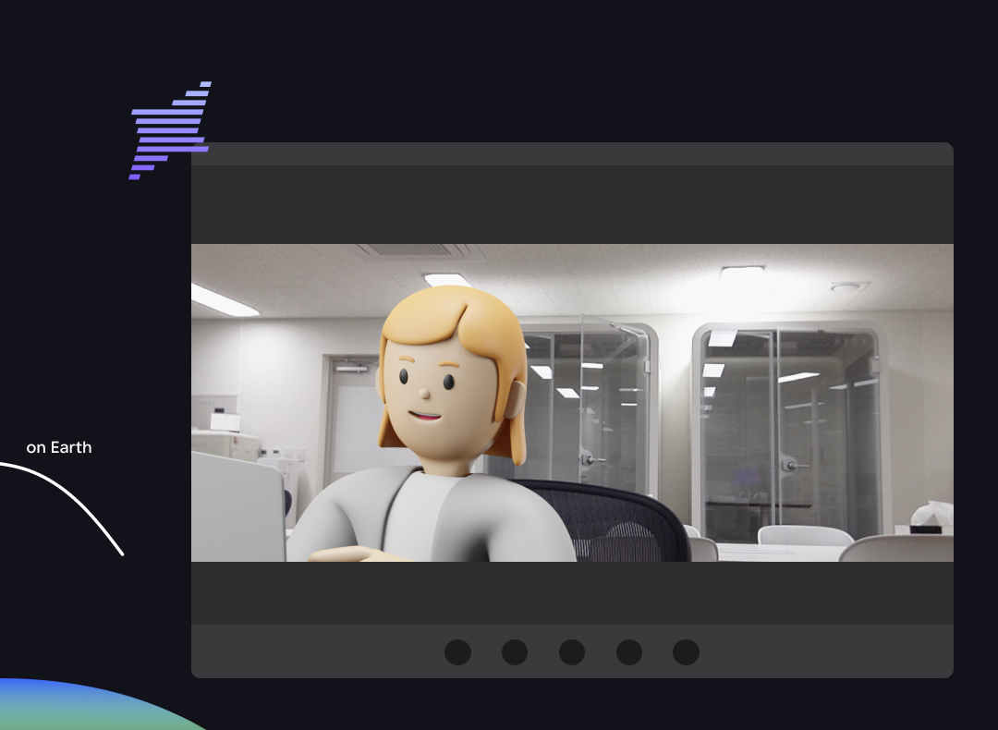

Slide 33
01
기업 소개
“Making AI beneficial”이란 미션 아래,
AI로 더 이로운 세상을 만들어가기 위해 OCR Pack, 추천 팩 등의 AI 제품을 개발
Mission
Vision
Making AI beneficial
AI로 세상을 더욱 이롭게 만듭니다.
Upstage는 AI 생태계의 선순환 구조를 만들고 AI가 써 내려갈 새시대의 패러다임을 선도하며 모두가 AI 기술의 혜택을 누릴 수 있도록 노력합니다.
The future starts today with easy-to-apply AI
손쉬운 AI로 미래를 우리의 오늘로 바꿉니다.
더 많은 사람들이 새로운 시대에 동참할 수 있도록 누구나 쉽게 도입할 수 있는 AI를 제공합니다. AI 기술을 활용한 비즈니스 혁신을 통해 새로운 성장 모멘텀을 제시합니다. 업스테이지는 세계 무대로 도약할 당신의 모든 순간에 함께 하겠습니다.

Slide 34



02
Brand Value
Champion
Accelerator
Fundamental
AI 시대의 선두에서도 결코
안주하지 않습니다. 우리는
끊임없이 혁신하며 항상
최고를 유지합니다.
쉽게 적용 가능한 AI로
비즈니스를 근본부터 변화시켜
사업 최적화는 물론 무한한
성장을 가속화합니다.
AI로 미래를 위한 교두보이자,
모두의 성공과 함께하는
산업의 기반이 됩니다.

Slide 35
03
Upstage Business
AI Solution
AI Education
AI Consulting
업스테이지는 AI 기술 도입 프로세스의 표준화를 이뤄 누구나 쉽게 적용할 수 있는 AI 솔루션을 제공합니다. 고객이 AI 기술 적용 과정에서 겪는 어려움을 단숨에 해결하고, AI 기술 개발과 유지보수에 필요한 자원을 효율화 해 기업 본연의 핵심 사업에 더욱 집중할 수 있는 환경을 제공합니다.
업스테이지는 우리 사회 전방위에 AI 혁신을 뿌리내릴 수 있도록 AI 생태계 저변을 확대하는 데 진심을 다합니다. AI 대전환이 가속화되는 지금, 미래 AI 인재 육성을 위해 최고의 교육 환경을 구축하고 이를 통해 자유롭게 참여할 수 있는 AI 생태계를 함께 만들어 갑니다.
업스테이지는 AI로 해결 가능한 기업의 문제를 명확히 정의해드립니다. 구체적인 목표와 전략 설정을 통한 당면 과제 해결 방안은 물론, 더 나아가 새로운 비즈니스 패러다임을 제안해드립니다. 비즈니스 내 AI 내재화와 고도화를 위한 다채롭고 지속가능한 성장 전략을 제공합니다.

Slide 36
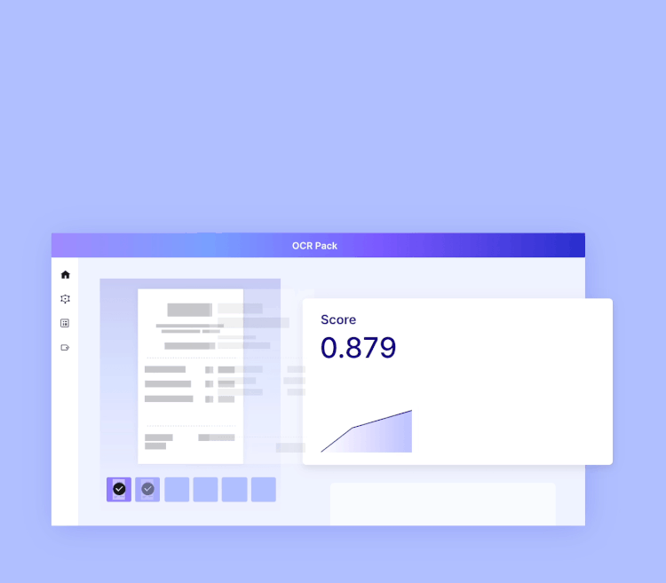
04
사업 소개
“Maximize your business potential with Upstage”
업스테이지는 AI 기술로 해결할 수 있는 비즈니스 문제들을 해결
#1
문서 읽는 AI 의 모든 프로세스를 하나의 솔루션에서 OCR Pack

Slide 37

04
사업 소개
“Maximize your business potential with Upstage”
업스테이지는 AI 기술로 해결할 수 있는 비즈니스 문제들을 해결
#2
문서 읽는 챗봇 속 핵심 기반 기술
Upstage OCR API

Slide 38
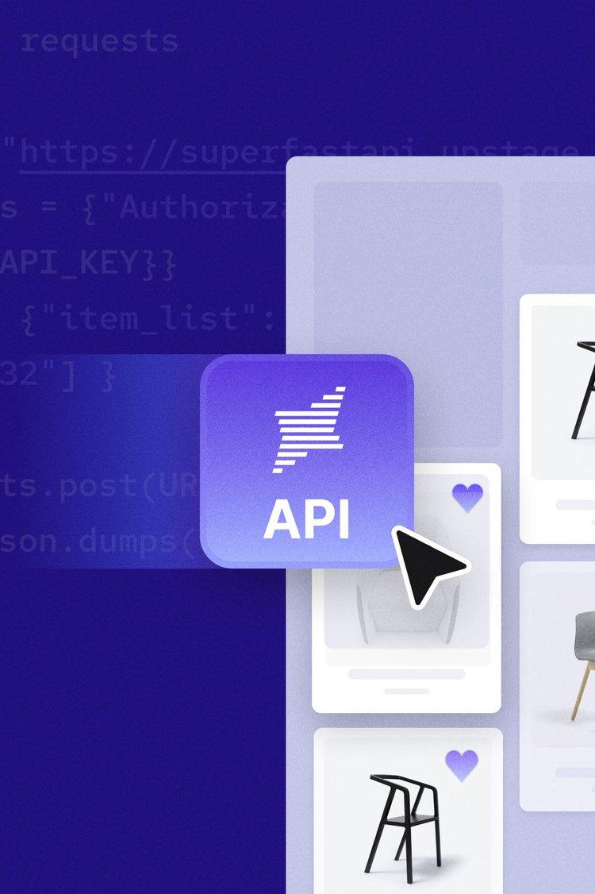
04
사업 소개
#3
학습과 추론을 하나의 API로 담은 가장 가벼운 추천 기술

Slide 39
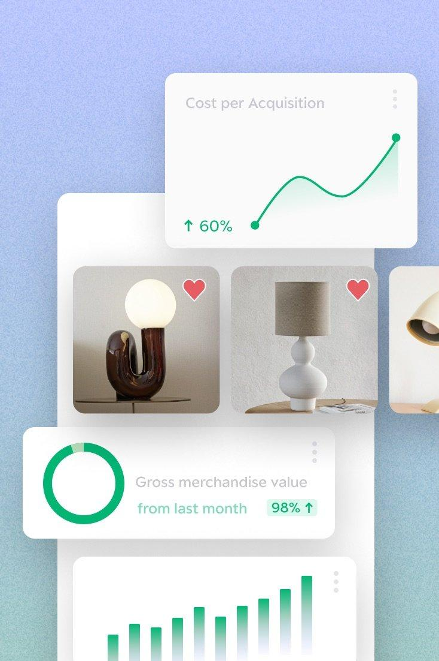
04
사업 소개
#4
고객의 행동 데이터를
비즈니스 성과로 Personalization pack

Slide 40
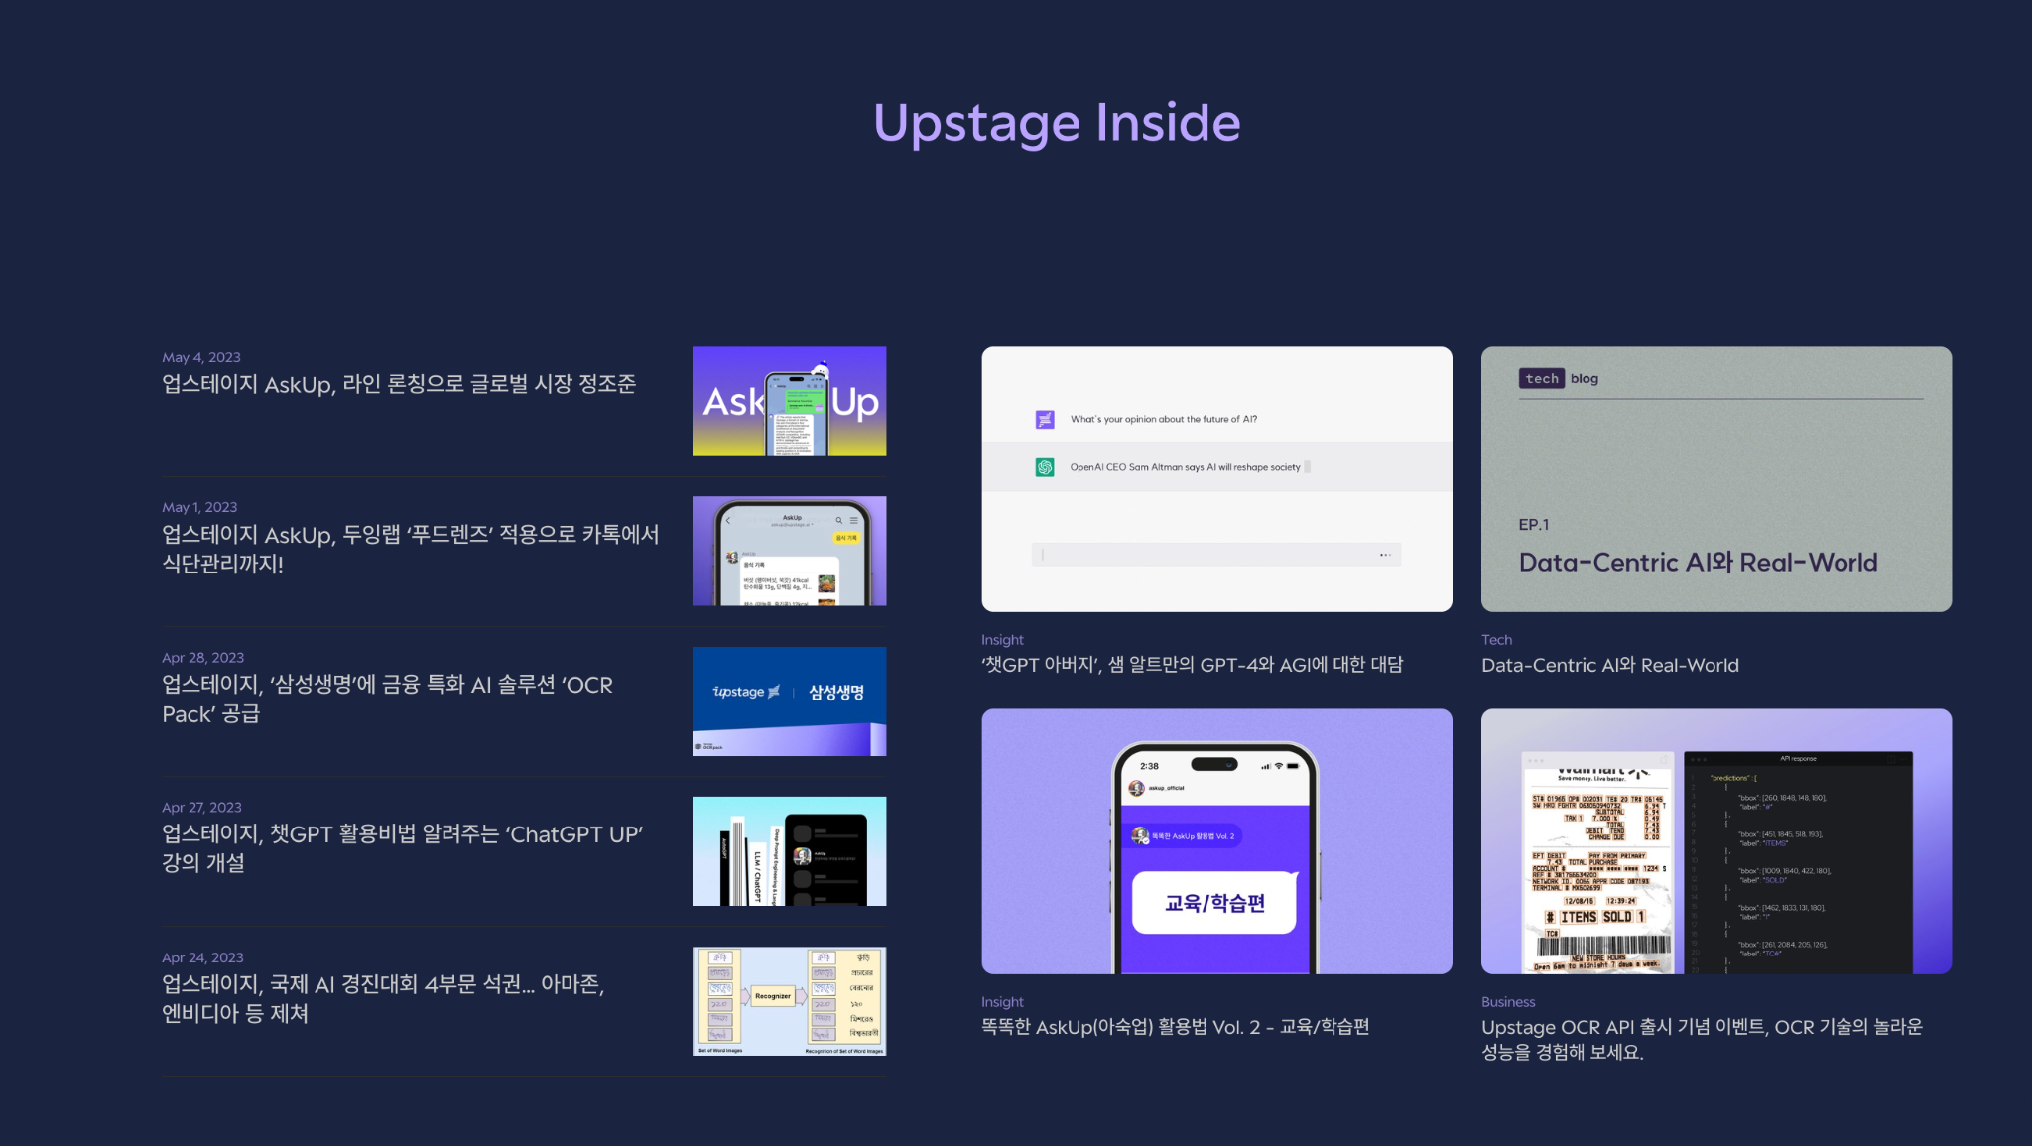
03
인재상
05
Upstage Inside
스스로 성장하는 융합 인재
상생의 조직문화를
구축하는
협력 인재
변화를 주도하는
도전 인재
가치를 참조하는
전문 인재

Slide 41
※
참고문헌
이미지: Platum, 2022.02.04, https://platum.kr/archives/180820
유진투자증권,2021.08.11,file:///home/piai/%EB%8B%A4%EC%9A%B4%EB%A1%9C%EB%93%9C/20210726_B_jongsun.park_1413.pdf \
원티드, 2022.04.21, https://blog.naver.com/wantedlab/22270728796
https://paili.tistory.com/331
스마일게이트 공식 사이트, 기술블로그 및 깃허브 https://github.com/smilegate-ai, https://smilegate.ai/, https://www.smilegate.com/ko/
하나은행 채용 사이트 https://hanabank.recruiter.co.kr/appsite/company/index
김정은, 「 데일리 포스트」, 『하나은행, AI 챗봇 서비스 '하이챗봇' 전면 개편 』2022.09.06. https://www.thedailypost.kr/news/articleView.html?idxno=89014
고현솔, 「퍼블릭뉴스 」, 『하나은행, 모바일 앱에 은행권 최초 'AI뱅커' 도입』2022.07.28. https://www.psnews.co.kr/news/articleView.html?idxno=2012032
이은영,「 조선비즈」, 『딥브레인 AI, 하나은행 앱에 AI은행원 공급』2022.08.04. https://biz.chosun.com/industry/company/2022/08/04/CDGBOCX6RZHWDASFWU2VNR5NCA/
오상헌,「머니투데이」, 『하나은행 초개인화 AI자산관리 '아이웰스' 출시』2023.04.06. https://news.mt.co.kr/mtview.php?no=2023040609445589396
김명주, 「UPI뉴스」, 『하나은행, 'AI 연금투자 솔루션 서비스' 개시』2023.04.28. https://www.upinews.kr/newsView/upi202304280017
https://www.upstage.ai/
https://careers.upstage.ai/
https://www.upstage.ai/events
https://www.deepnoid.com/

Slide 42
THANK YOU

